Slide 1
Итоговый проект на тему: «Интернет магазин» Программа профессиональной переподготовки: Fullstack-разработка на языке Java
ФГБОУ ВО «Российский экономический университет им. Г.В. Плеханова»
Федоров Александр Андреевич
Группа: FSJ-5-22

Slide 2
Предметная область
Интернет-магазин по продаже книг – это онлайн - платформа, где пользователи могут выбрать и заказать книги из широкого ассортимента литературных произведений.
Основными функциями интернет - магазина являются предоставление информации о книгах, их авторах и издательствах, возможность выбора и заказа книг.

Slide 3
Функционал интернет - магазина
Аутентификация
Авторизация по ролям
Шифрование паролей
Личный кабинет администратора
Личный кабинет пользователя
Корзина
Каталог товаров и поиск по критериям
Хранение данных в СУБД

Slide 4
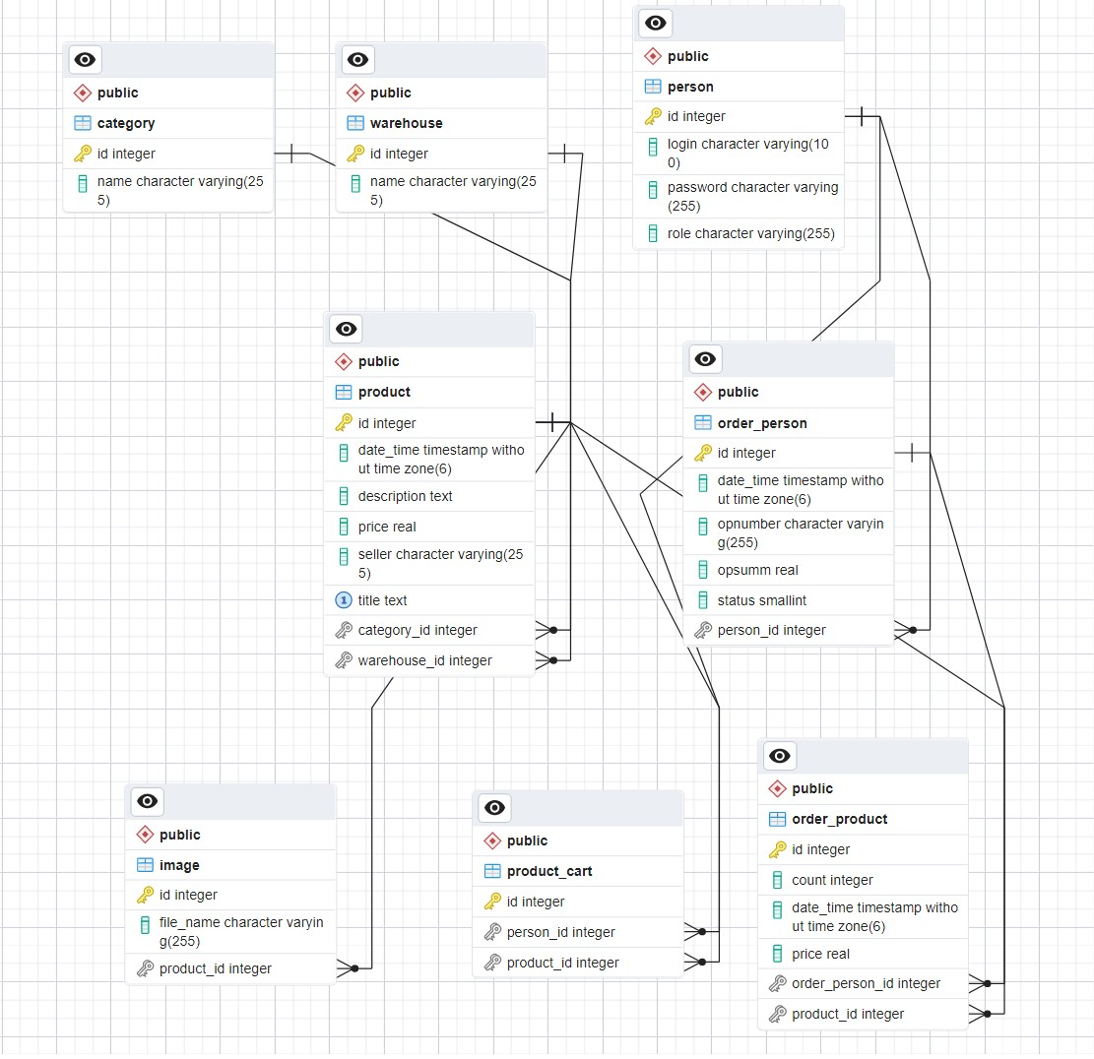
Логическая ER-модель

Slide 5
ER - модель представлена следующими таблицами
Product - хранит информацию о товаре
Person – хранит информацию о пользователе и его роли
Category – хранит данные о категориях товара
Warehouse – хранит данные о складах
Order_person – содержит данные о заказе и его статусе
Order_product – хранит данные о стоимости товара
Product_cart – хранит информацию о корзине
Image – хранит данные о фотографии товара

Slide 6
Инструментальные средства
При разработке данного проекта были использованы:
Backend - Java c использованием framework Spring репозитории:
Spring-boot-starter-data-jpa
Spring-boot-starter-security
Spring-boot-starter-thymeleaf
Spring-boot-starter-validation
Spring-boot-starter-web
База данных PostgreSQL
Frontend - HTML, CSS, Java Script, Bootstrap

Slide 7
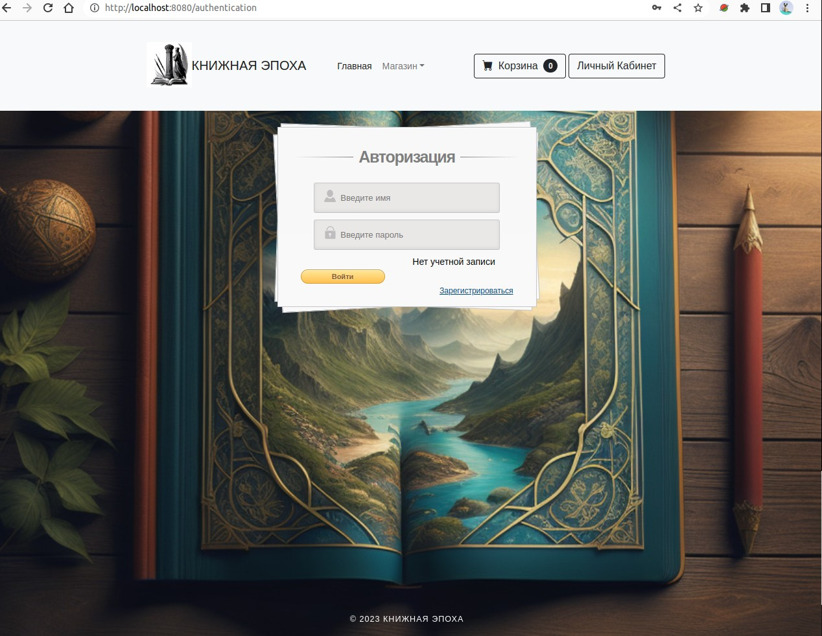
Результат
Рис.1 – Страница авторизации
Рис.2 – Главная страница

Slide 8

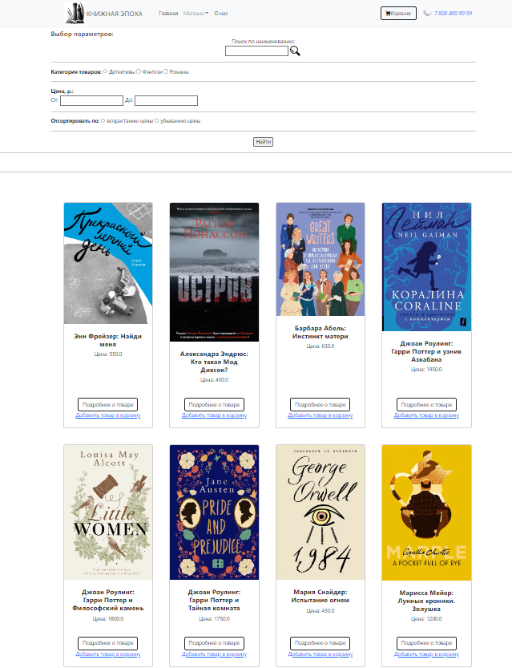
Результат
Рис.2 – Главная страница

Slide 9
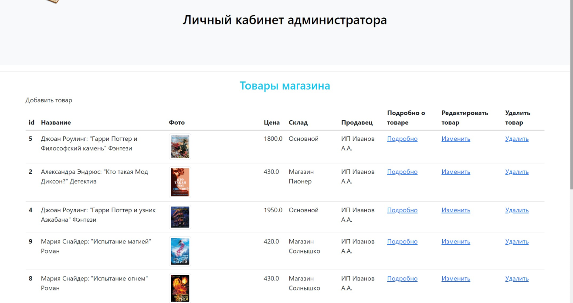
Результат
Рис.3 – Кабинет Администратора

Slide 10
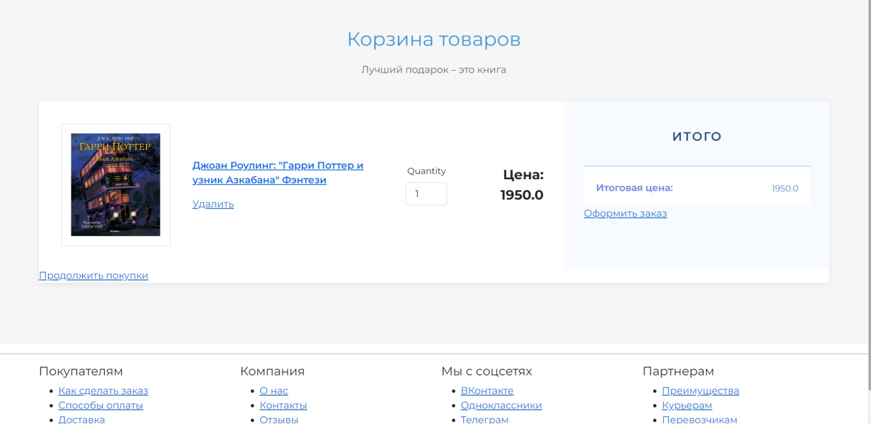
Результат
Рис.4 – Корзина пользователя

Slide 11
Заключение
Был разработан интернет – магазин согласно всем требованиям к итоговому заданию.
Ссылка на GIT
AlecsChill/Book_Shop (github.com).git

